Slide 1
Квест:
«Город моего детства»
Трехгорный – это по любви
Выполнил: ученик 6 «В» класса Захаров Максим

Slide 2
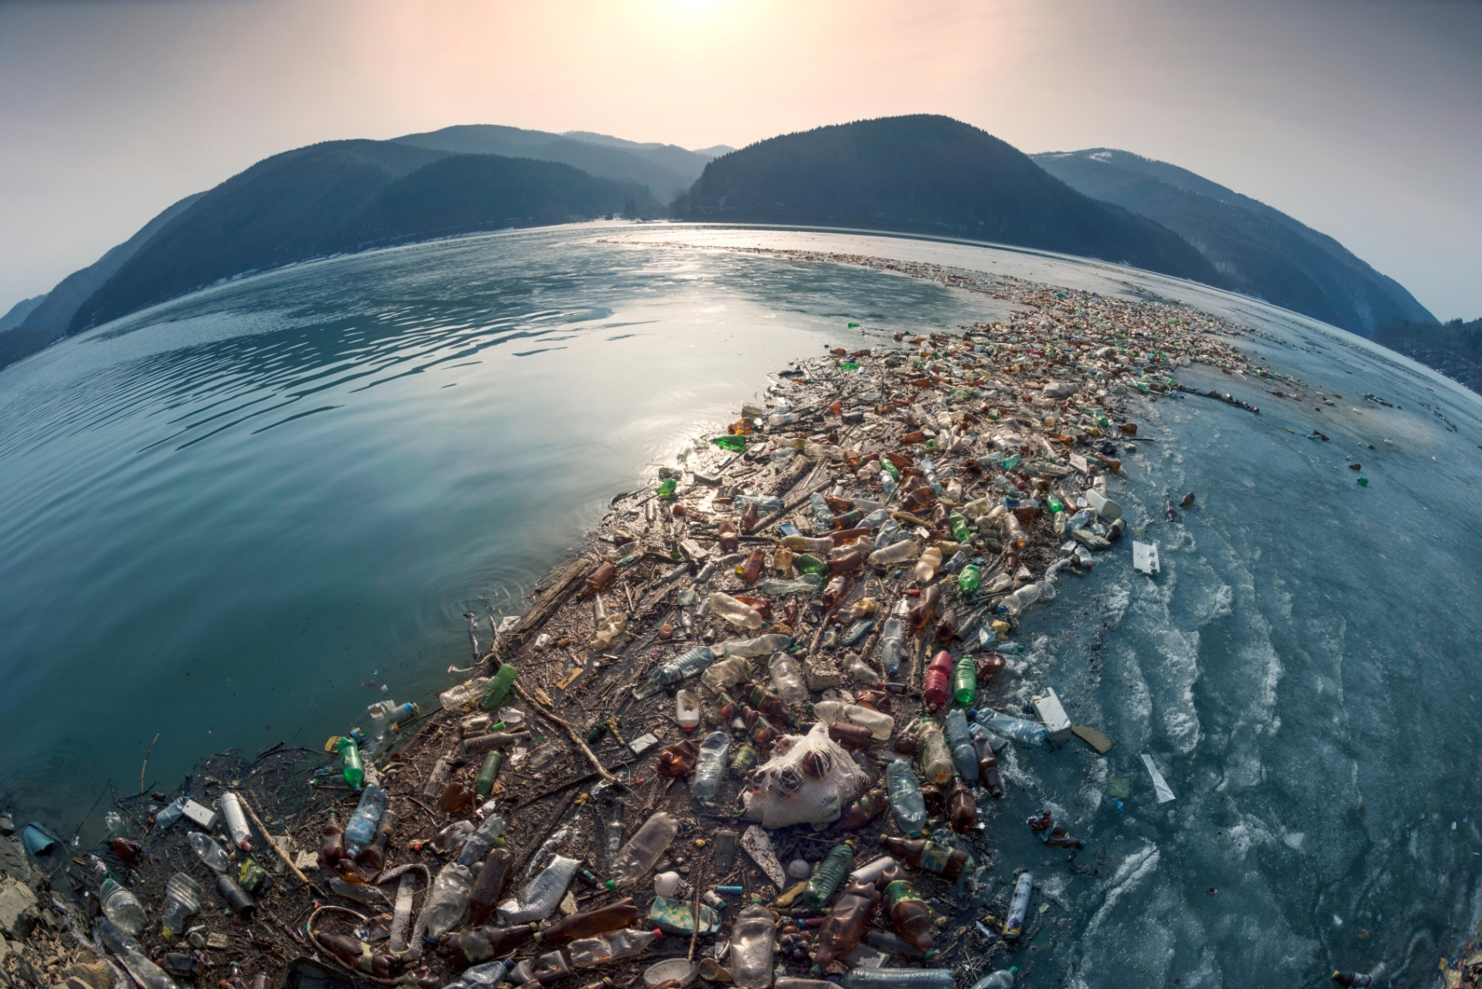
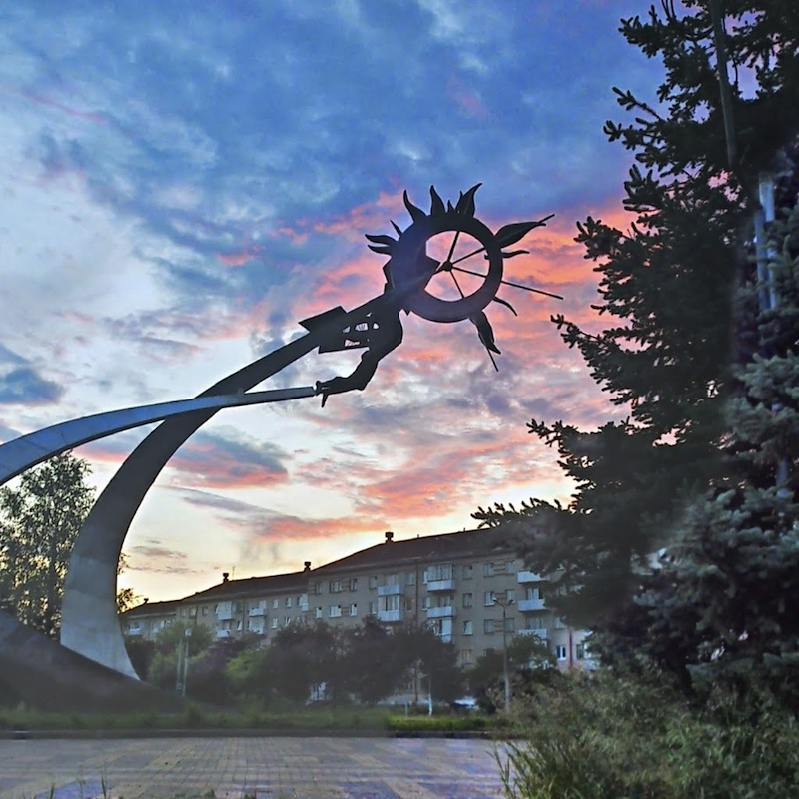
Молодежь: «ИКАР – как много в этом звуке… Легенда о сыне зодчего упорхнувшего в небо для Трехгорного не легенда, а реальность! Многие молодые люди хотели бы как Икар упорхнуть из города , из родительского дома подальше от тихих улочек в шумные проспекты». Почему Вы бы хотели остаться в Трехгорном?
1.Какие преимущества Трехгорного вы видите для приезжих? 2. Как вы думаете, почему молодые люди после окончания высших учебных заведений не возвращаются в город 3. Что бы вы предложили сделать для того, чтобы молодежь возвращалась в Трехгорный Выложите видео-интервью с хэштегами квеста «Миссия Трехгорный»

Slide 3
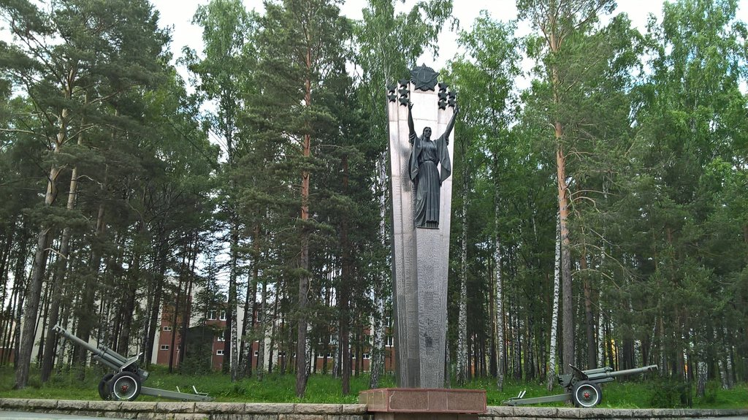
Военный: «Я поведаю вам чудную историю о ней. Ника – богиня Победы – долго шла на свой постамент в городском парке Трехгорного. Еще в 1965 году к 20-летию Победы в городском парке установили временный камень в честь будущего монумента. Но нет ничего более постоянного, чем временное. Строительство монумента застопорилось, и каждый праздник горожане ходили «поклоняться камню».
Готовы к строевому маршу с песней товарищи бойцы?
Отлично! Тогда у вас есть 5 минут на подготовку и выбор песни. Шагом марш!

Slide 4
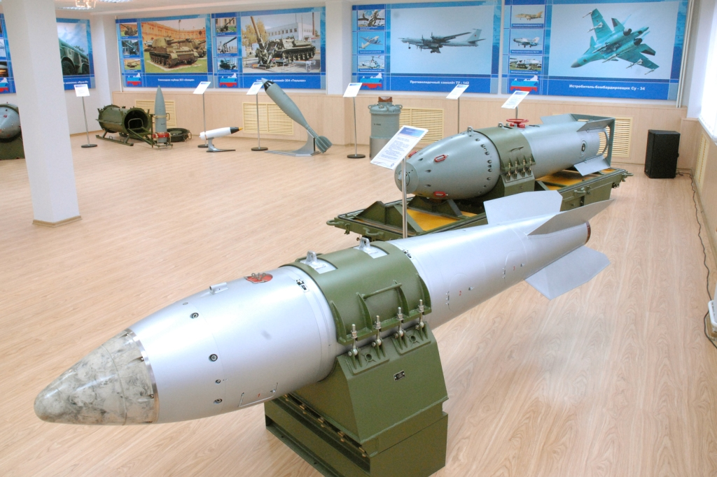
Инженер: «В музее Приборостроительного завода сегодня представлено всего 15 специзделий, которые, понятное дело, сняты с производства и с которых снят гриф "секретно". За каждым из них стоит своя заводская эпоха и каждое из них способно в один момент стереть с лица земли с десяток таких заводов. В общем, страх и трепет...».
А хотите я вас погружу в технологический процесс производства? До того как изделие будет готово оно проходит десятки людей и каждый может видеть ее по своему, не так как придумал инженер.
Сначала инженер проектирует деталь, потом технолог описывает процесс ее изготовления, токарь вытачивает на станке и так далее Сейчас мы с вами это попробуем.
А вы по одиночке будете подходить к лавочке. Когда подойдёт первый человек передним будет лежать предмет его задача максимально точно срисовать эту картинку далее я эту картинку заберу и следующий человек будет срисовать уже с его картинки то есть как это видит следующий человек в производстве и так далее дальше мы с вами сравним какой же у нас остается детали то есть рисунок в окончательном виде производства.

Slide 5
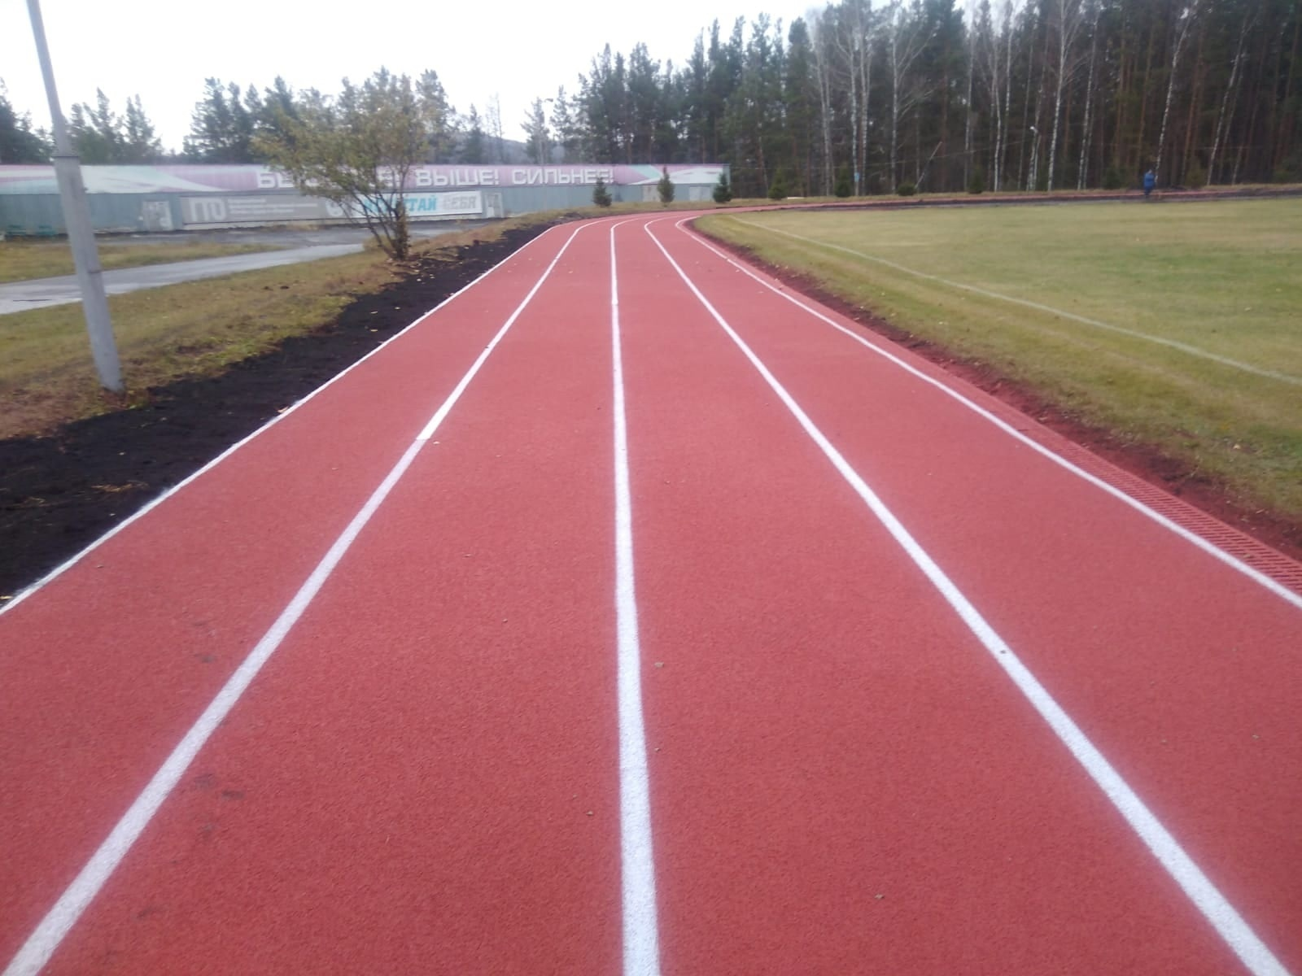
Спортсмен: «Физкульт привет! Вы пришли в спортивное сердце города, стадион Труд, школа Дзюдо, тир, корт и многое другое. А давайте я и вас погружу в нашу спортивную атмосферу. Вставайте-ка все в круг.
Берем плед и натягиваем его как можно сильнее.
(ставим стакан с водой на середину)
Теперь ваша задача присесть не уронив стакан 10 раз.
Удачи!

Slide 6
Артист: «Площадь, это то место, где каждый может показать свои умения» и таланты.
Все вы знаете, что наша жизнь театр а мы в ней актеры, так давайте те же погрузимся в потрясающий мир импровизации и попытаемся разыграть сцены которые случайным образом попадутся вам.
Вы вытягиваете персонажа, где он находится и что с ним произошло и воссоздадим эти ситуации».

Slide 7
Место | Герой | Предмет (то, что есть) | Предмет (то, что надо) | Слух о персонаже | Слух от персонажа
 | Молодежь
 | Военный
 | Спортсмен
 | Инженер
 | Артист

